Slide 1
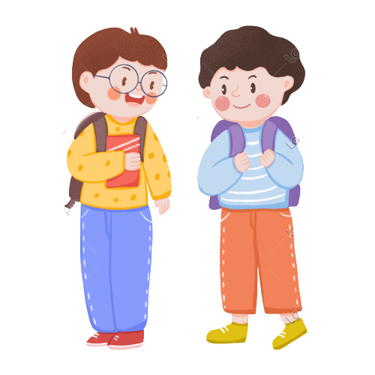

Chào mừng các em đến với buổi học ngày hôm nay!

Slide 2

Bài 3: Gia đình yêu thương
Chủ đề 3

Slide 3
Nội dung bài học
01
02
03
04
Tìm hiểu về hoạt động trong gia đình
Cách vẽ tranh về
hoạt động trong gia đình
Luyện tập
Trưng bày sản phẩm
Vận dụng
Củng cố

Slide 4
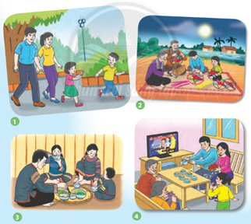
1. Tìm hiểu về hoạt động trong gia đình
Hướng dẫn:
Các em quan sát tranh minh họa trang 34 và trả lời câu hỏi.
Hoạt động gì được thể hiện trong mỗi hình? Có những ai tham gia hoạt động đó?

Slide 5
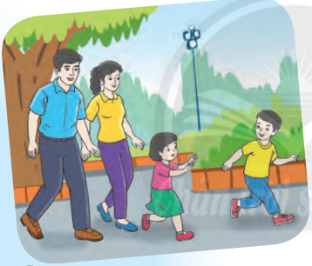
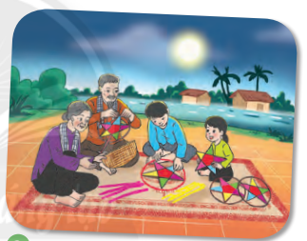
1. Tìm hiểu về hoạt động trong gia đình
Tranh 1: Gia đình đang đi dạo cùng nhau và có bố mẹ, con trai và con gái.
Tranh 2: Gia đình đang sum họp làm đèn ông sao và có ông bà, cháu trai, cháu gái.

Slide 6
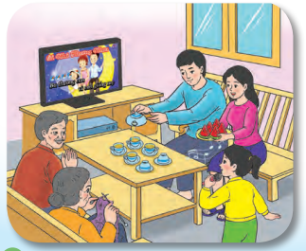
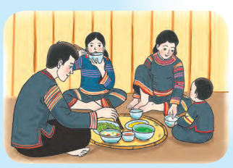
1. Tìm hiểu về hoạt động trong gia đình
Tranh 4: Gia đình đang xem tivi với nhau và có ông bà, bố mẹ và bạn gái
Tranh 3: Gia đình đang ăn cơm cùng nhau và có bố mẹ, chị gái và em trai.

Slide 7

1. Tìm hiểu về hoạt động trong gia đình
Hãy kể các hoạt động mà em cùng làm với gia đình?
Đi công viên
Đi sở thú
Xem tivi
Đi chơi cùng gia đình

Slide 8
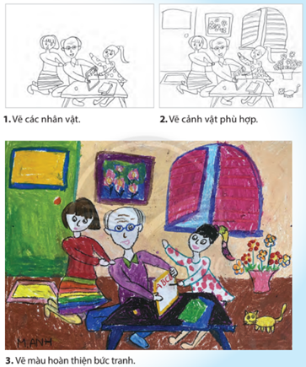
2. Cách vẽ tranh về hoạt động gia đình
Hướng dẫn:
Các em quan sát tranh trong SGK 35 và trả lời các câu hỏi.
Theo em, có mấy bước vẽ tranh về hoạt động gia đình?
Khung cảnh xung quanh nên vẽ trước hay sau? Vì sao?

Slide 9
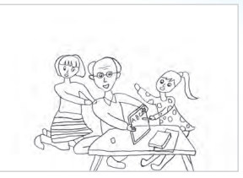
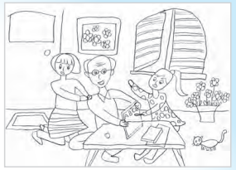
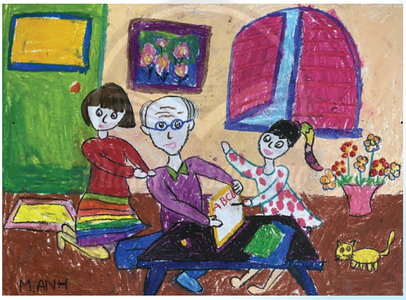
2. Cách vẽ tranh về hoạt động gia đình
Cách vẽ
Bước 1:
Vẽ các nhân vật
Bước 2:
Vẽ cảnh phù hợp
Bước 3:
Vẽ màu, hoàn thiện tranh

Slide 10


2. Cách vẽ tranh về hoạt động gia đình
Ghi nhớ
Hình dáng người, đồ vật kết hợp với màu sắc, chất liệu có thể mô tả được khung cảnh gia đình.

Slide 11
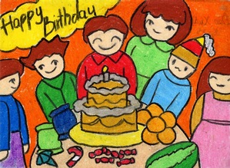
3. Luyện tập – Trưng bày sản phẩm
Tạo sản phẩm mĩ thuật về hoạt động gia đình em
Gợi ý chọn đề tài:
Các em lựa chọn một kỉ niệm đáng nhớ trong với gia đình như lần đi chơi đầu tiên, đi sở thú, ngày sinh nhật của em,…

Slide 12
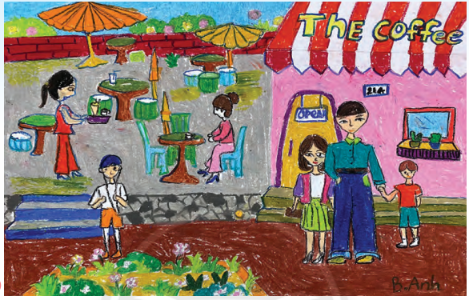
3. Luyện tập – Trưng bày sản phẩm
Tạo sản phẩm mĩ thuật về hoạt động gia đình em
Lưu ý:
Xác định nhân vật trọng tâm của tranh.
Sắp xếp các cảnh vật trong tranh phù hợp cho nổi bật nhân vật chính.
Lựa chọn màu sắc phù hợp với khung cảnh em định vẽ.

Slide 13

3. Luyện tập – Trưng bày sản phẩm
Tạo sản phẩm mĩ thuật về hoạt động gia đình em
Ghi nhớ:
Khi vẽ màu cần chú ý đến độ đậm, nhạt làm nổi bật hình ảnh chính cho bài vẽ.

Slide 14

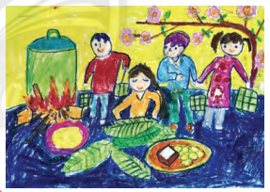
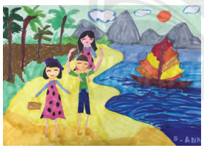
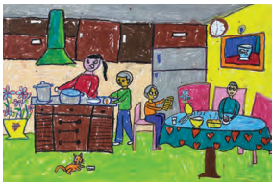

3. Luyện tập – Trưng bày sản phẩm
Quan sát một số sản phẩm mĩ thuật

Slide 15
3. Luyện tập – Trưng bày sản phẩm
Trưng bày sản phẩm
Hướng dẫn:
Các em hoàn thành tranh vẽ của mình.
Thực hiện trưng bày sản phẩm với cả lớp.
Đánh giá nhận xét sản phẩm dựa vào các câu hỏi gợi ý.

Slide 16
3. Luyện tập – Trưng bày sản phẩm
Trưng bày sản phẩm
Câu hỏi gợi ý nhận xét:
Em thích bài vẽ nào?
Cảnh vật chính của bài vẽ là gì?
Màu sắc của tranh như thế nào? Màu sắc nền đã phù hợp với cảnh vật trong tranh chưa?
Em có góp ý gì cho bài vẽ của bạn không?

Slide 17
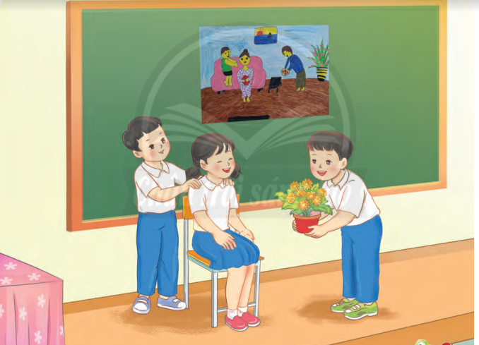
4. Vận dụng – Củng cố
Diễn tả hoạt động của nhân vật trong bài vẽ
Hướng dẫn:
Các em hoạt động theo nhóm.
Chọn bài vẽ mà nhóm ưa thích nhất.
Thực hiện phân vai và diễn tả lại hành động của các nhân vật trong tranh.

Slide 18
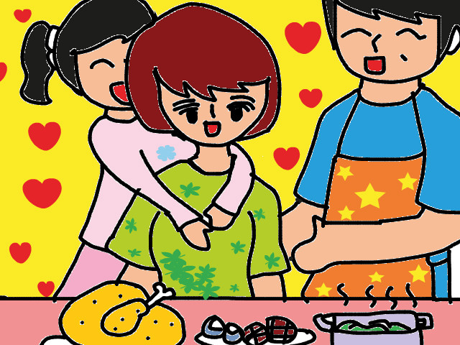
4. Vận dụng – Củng cố
Diễn tả hoạt động của nhân vật trong bài vẽ
Gợi ý:
Các em lựa chọn đủ các nhân vật như trong tranh vẽ.
Chỉ ra và mô tả lại đúng các hành động của các nhân vật trong tranh.

Slide 19
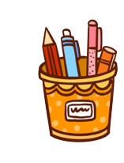
HƯỚNG DẪN VỀ NHÀ
Ôn tập lại nội dung của bài học ngày hôm nay
Đọc trước và chuẩn bị đủ các dụng cụ cho bài học của tiết sau

Slide 20

CẢM ƠN CÁC EM ĐÃ CHÚ Ý LẮNG NGHE!

